Slide 1
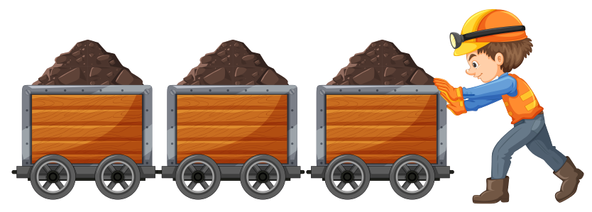
FEN BİLİMLERİ
MADENLER

Slide 2
MADENLER
Kayaçların bazıları çok değerlidir. Altın,
gümüş, bakır, bor, demir, kurşun, civa, linyit ve
mermer değerli kayaçlara örnek olarak verilebilir.
Yer kabuğunun farklı derinliklerinden çıkarılan ve
ekonomik değeri olan kayaçlara maden denir.

Slide 3
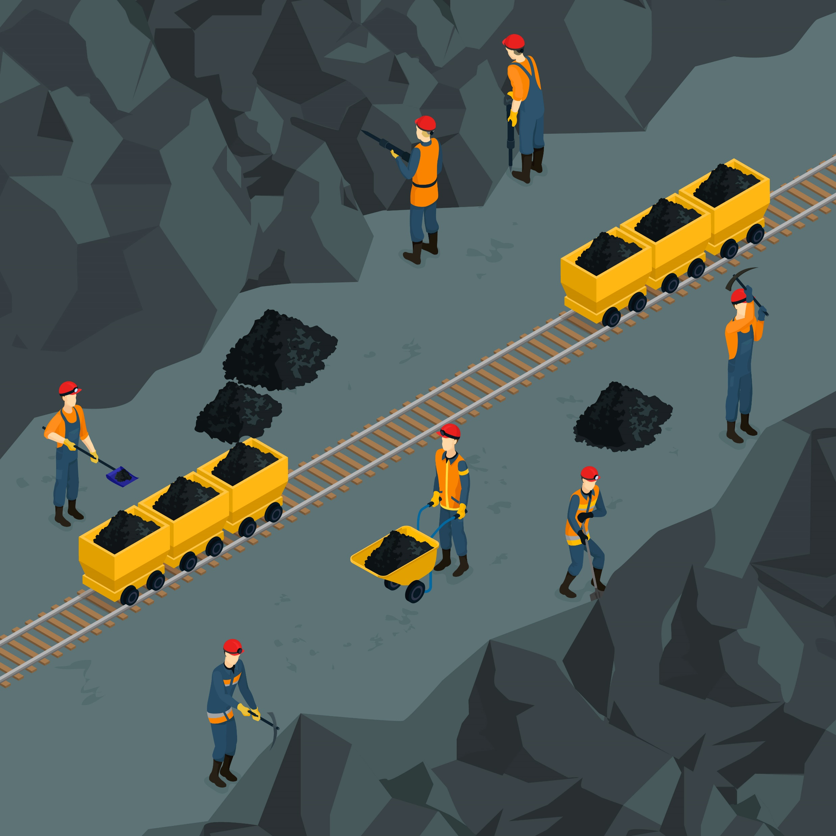
MADENLER
Altın, gümüş, bakır, demir gibi madenler kayaçların içinde bulunur. Bu kayaçları yeryüzüne çıkarabilmek için maden ocakları açılır.

Slide 4
MADENLER
Maden ocaklarından çıkarılan kayaçlara birtakım işlemler uygulanır. Kayaçlar, güçlü matkaplar ve kesici aletler ile parçalanıp yüksek
ısılarda eritilir. Böylece ekonomik olarak değersiz taş ve topraklarından arındırılmış olur.
Çeşitli araç gereçlerin üretimi için gerekli bir ham madde hâline gelir.

Slide 5
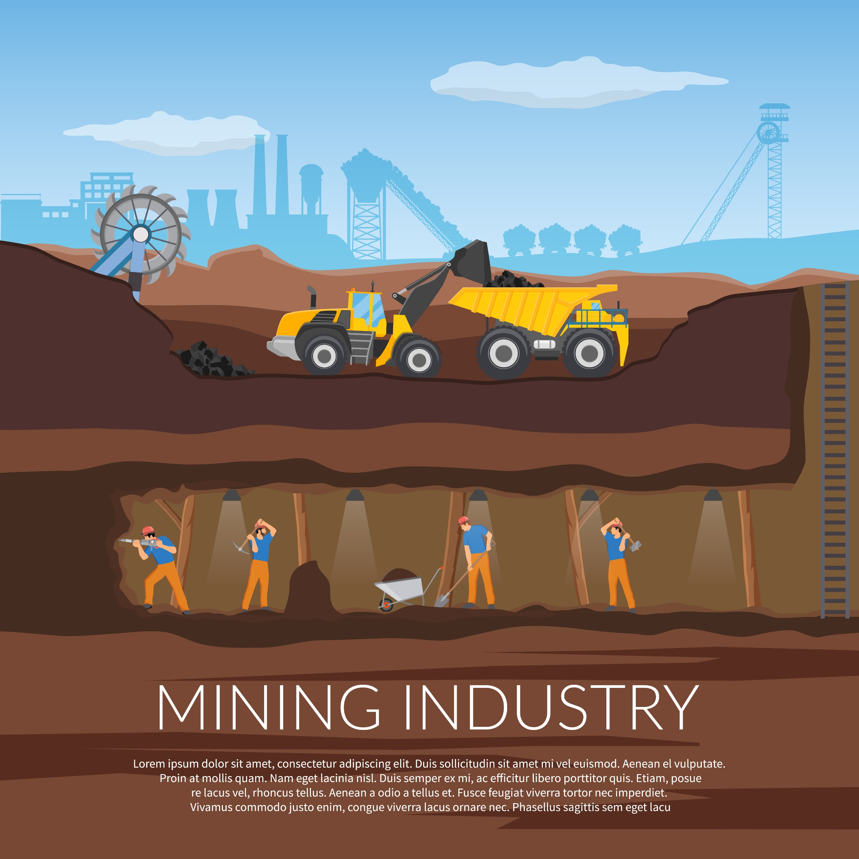
MADENLER
Madenlerin özellikleri şunlardır:
Ekonomik değere sahiptirler.
İşlenerek pek çok alanda kullanılırlar.
Bir ya da birkaç mineral içeren kayaç türünde olabilirler.
Demir, bakır gibi madenler işlenerek, kömür çeşitleri ise doğal olarak tüketilir.

Slide 6
MADENLER
Madenler, mutfakta kullandığımız çatal, bıçak, kaşık, tencere gibi araç gereçlerde; televizyon, bilgisayar, telefon gibi elektronik aletlerde ham madde olarak kullanılmaktadır.

Slide 7
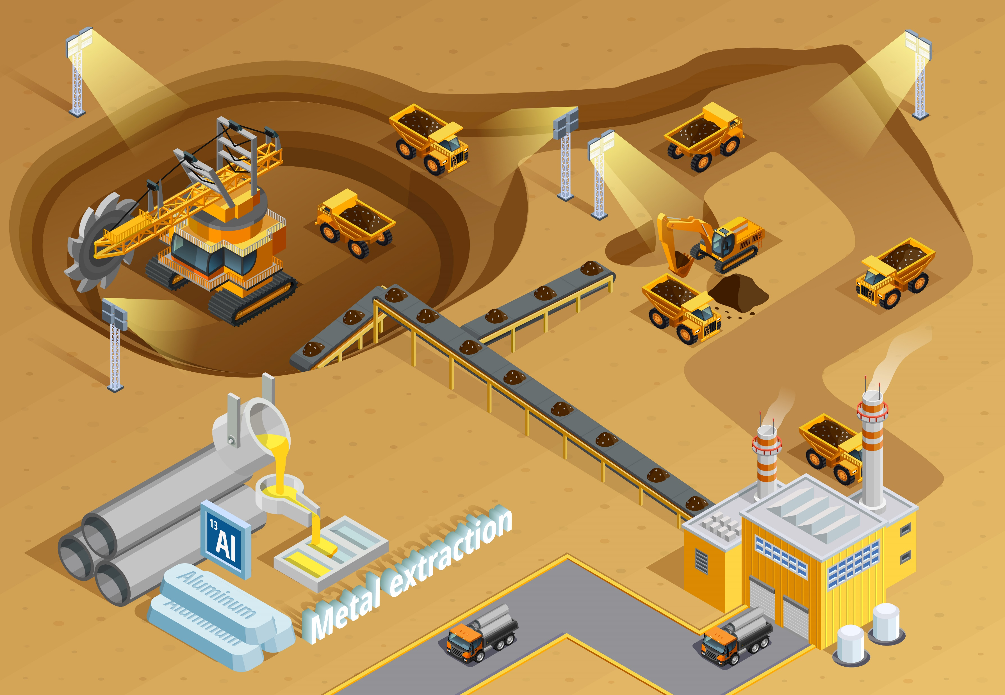
MADENLER
Ülkeler kalkınabilmek ve gelişebilmek için maden kaynaklarına ihtiyaç duyar. Madenler ülkelerin ekonomik gelişiminde büyük öneme sahiptir.

Slide 8
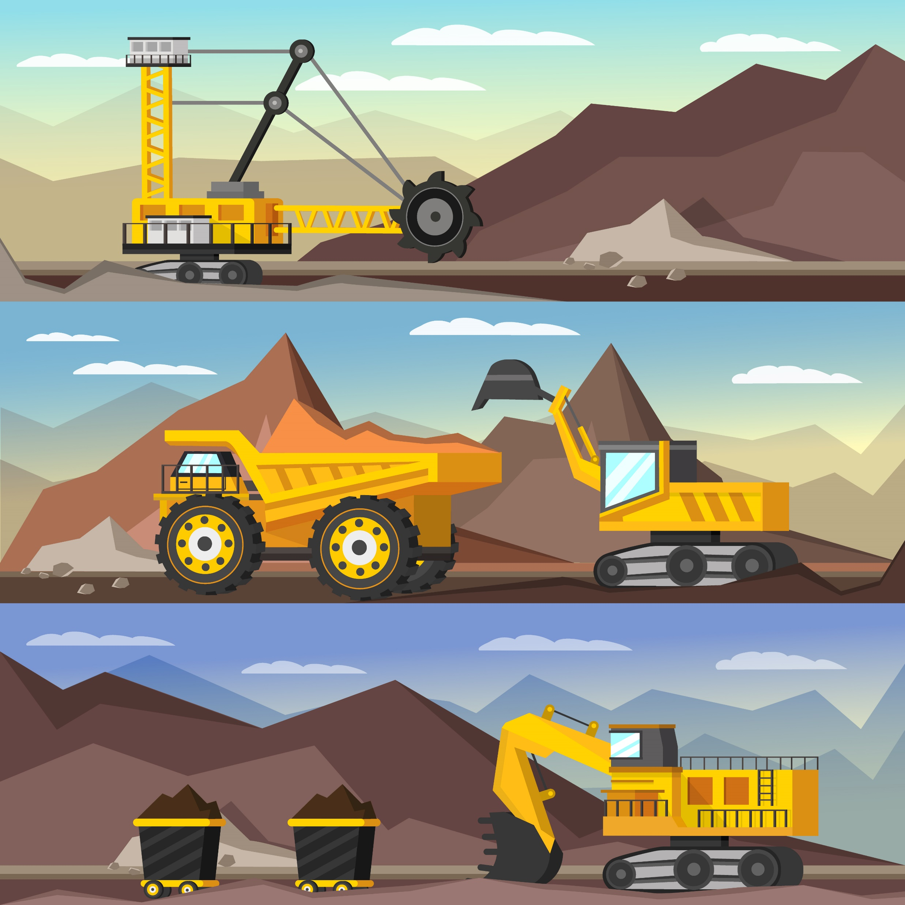
MADENLER
Sanayinin gelişebilmesi de madencilik
sektörüne bağlıdır. Madencilik faaliyet-leri birçok sanayi sektörüne hammadde
sağlamaktadır.
Tüm sanayi kolları maden ürünlerine
ihtiyaç duymaktadır.

Slide 9
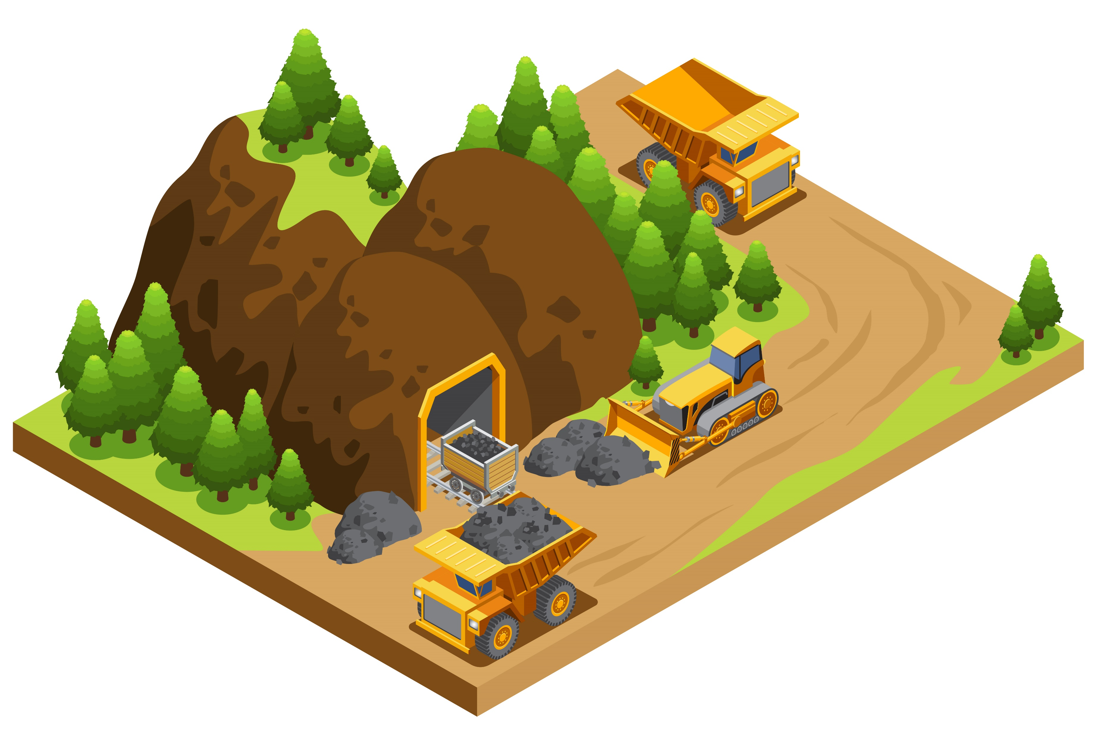
MADENLER
Madenler teknolojinin gelişmesinde önemli bir yere sahiptir.
Madenler; uçak, tren, otomobil, yapay uydu vb. araçların yapımı gibi pek çok alanda kullanılmaktadır.

Slide 10
MADENLER
Ülkemiz maden kaynakları bakımından kendine yeten ülkeler arasındadır. Bakır, krom, altın, gümüş, bor, mermer, linyit, demir, kurşun ve çinko Türkiye’de
çıkarılan önemli madenler arasındadır.

Slide 11
MADENLER
Ayrıca doğal soda, kaya tuzu, alçı taşı ve zımpara taşı gibi ham maddeler ülkemizde yeteri kadar bulunmaktadır.

Slide 12
MADENLER
Türkiye, dünyadaki bor minerali rezervlerinin yaklaşık % 70’ine sahiptir.

Slide 13
MADENLER
Türkiye’de çıkarılan
bazı önemli madenler
ve bu madenlerin kullanım alanlarına göz atalım.

Slide 14
MADENLER
altıN
Altın, tarih boyunca insanoğlu için değerli bir
maden olmuştur. İnsanlar, altın madenini işleyerek
çeşitli mücevherler yapmışlardır. Günümüzde bilgisayarların bazı parçalarında altın madeni kullanılır.
Türksat uydusunun yapımında da altın, krom gibi
madenler kullanılmıştır.
Kuyumculukta, elektrik-elektronikte, diş hekimliğinde, süslemede, madalya yapımında, resmi paralarda kullanılır.

Slide 15
MADENLER
DEMİR
Otomobil yapımında, inşaatlarda,
bilgisayarların önemli bir parçası
olan manyetik depolama alanlarının
yapımında kullanılır.

Slide 16
MADENLER
BOR
Cam, seramik, deterjan ve ilaç
yapımında kullanılır. Otomobillerin
hava yastıkları ve hidrolik frenlerinin
yapımında kullanılır.

Slide 17
MADENLER
MERMER
İnşaatlarda, dekorasyonda,
heykelcilikte ve süs eşyalarının
yapımında kullanılır.

Slide 18
MADENLER
BAKIR
Elektrik-elektronikte, inşaatlarda,
ulaşımda, kuyumculukta, boya
üretiminde, turistik eşya yapımında
kullanılır.

Slide 19
MADENLER
KÖMÜR
Otomobil parçalarında, pillerin
yapımında, televizyon ekranı
üretiminde, floresan lambalarda
kullanılır.

Slide 20
MADENLER
KROM
Paslanmazlık özelliği nedeniyle
uçak ve gemi yapımında, boya
maddelerinde, seramiklerde,
paslanmaz çelik üretiminde
kullanılır.

Slide 21
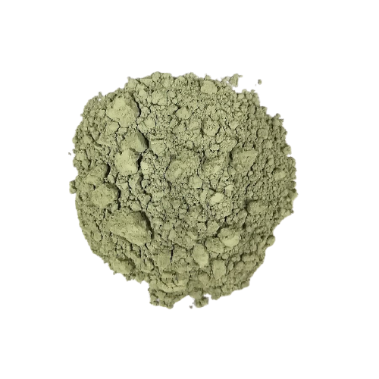
MADENLER
NİKEL
Çekiç, pense, çatal, bıçak gibi
aletlerin yapımında, uçak ve gemi
yapımında, paslanmaz çelik üretiminde
kullanılır. Yüksek ısılarda gösterdiği
dayanıklılık nedeniyle jet motorlarında
kullanılır.

Slide 22
MADENLER
KURŞUN
Radyasyonu en az geçiren metal
olması nedeniyle zararlı ışınlardan
korunmada ve akü yapımında kullanılır.

Slide 23
MADENLER
Linyit ve taşkömürü gibi madenler termik santrallerde, evlerde ısıtma amaçlı kullanılmaktadır.
Gümüş de pek çok kullanım alanı olan değerli bir madendir. Gümüş ısıyı ve elektriği iyi ilettiği için bazı elektrik devrelerinde kullanılır. Aynı zamanda süs eşyası, kaşık, çatal, vazo vb. eşyaların yapımında da kullanılmaktadır.
Mutfak tezgâhları, merdiven gibi yerler de mermerlerin kullanım alanlarıdır.

Slide 24
MADENLER
Verilen örneklerden anlaşıldığı gibi madenler teknolojinin pek çok alanında ham madde olarak kullanılmaktadır. Ayrıca tüm sanayi dallarının ürünlerinde veya kullanıldıkları
araç gereçlerde de madenlere ihtiyaç vardır.
Maden varlıkları ülkelerin en önemli ekonomik güçleridir. Ayrıca madenlerin kullanım alanının fazla olması günlük yaşantımızdaki önemlerini bir kat daha artırmaktadır.

Slide 25
MADENLER
BOŞLUK DOLDURMA
demir
ham madde
maden
bor
mermer
Yukarıdaki kelimeleri uygun boşluklara yerleştirelim.
1. Ekonomik değere sahip mineral ya da kayaçlara ……………………. denir.
2. Doğadan elde edilen, bir ürün üretmekte kullanılan, maddelerin işlenmeden önceki
doğal durumuna ............................denir.
3. Temizlik ürünlerinde ………….. madeni kullanılır.
4. Trafik levhalarının yapımında ………….. madeni kullanılır.
5. Mutfak tezgâhlarında ……………….. madeni kullanılır.

Slide 26
En iyi videolarımızla
Ç’O SANAL SINIF
uygulamasında
ve
www.etkinlikburada.com’ dayız.
Ziyaret etmeyi ve indirmeyi unutmayın!

Slide 27
Çözümler
Madenler
videomuzda.

